Slide 1
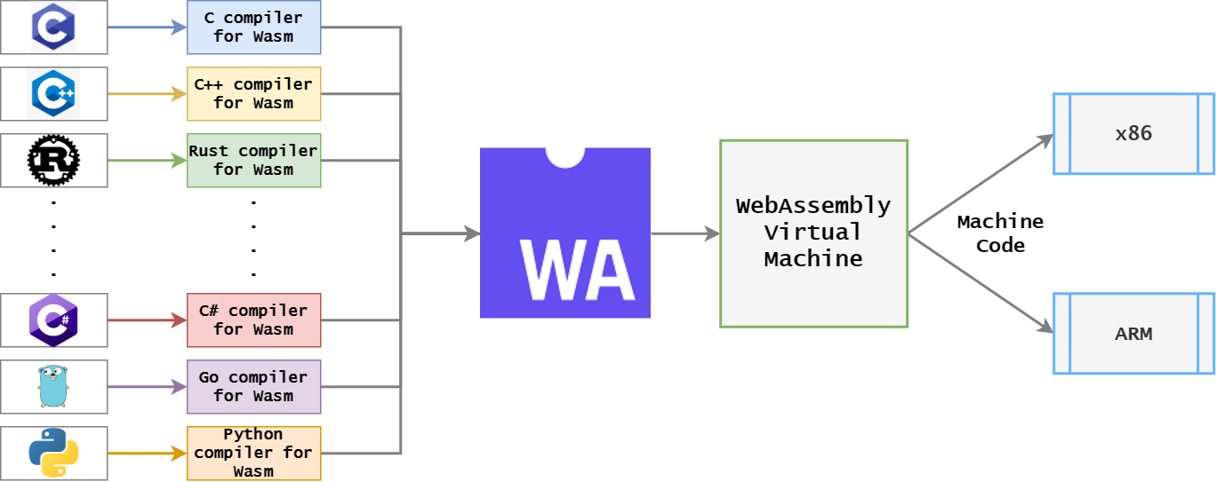
WebAssembly

Slide 2


Che fatica questi elfi!
1989

Slide 3


JavaScript … l’allodola
1995

Slide 4

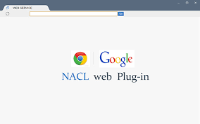
NativeClient
2011

Slide 5


Asm.js
2013

Slide 6


Finalmente WebAssembly
2015

Slide 7

Hai proprio bisogno di WASM?
Le tue letterine verranno lette solo via web
Le tue letterine verranno lette solo su Desktop o mobile

Slide 8

Hai proprio bisogno di WASM?
Le tue letterine saranno consegnate su più piattaforme
Le tue letterine hanno bisogno di fare rendering di immagini

Slide 9
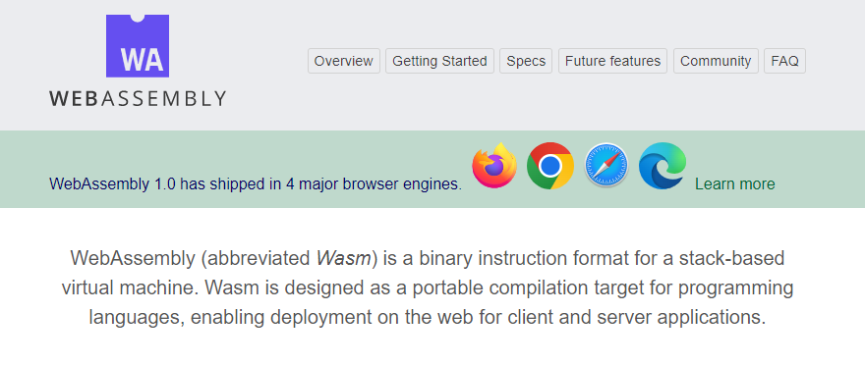
Cos’è WebAssembly?

Slide 10
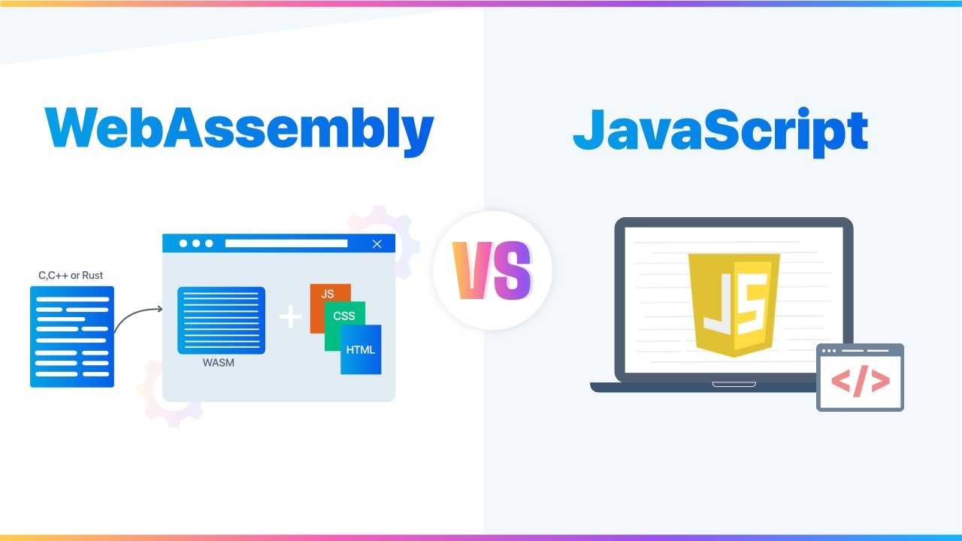
Sarà la fine di JavaScript?

Slide 11
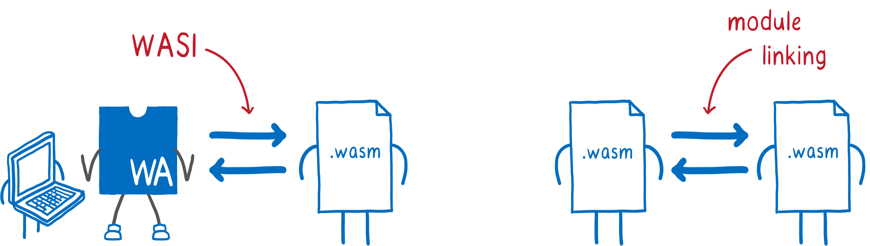
WASI

Slide 12
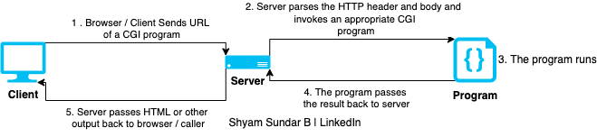
WAGI

Slide 13

WebAssembly and .NET
Enhanced debugging
Hot reload improvements
Expanded web crypto
Improved JavaScript interop
Multithreading (preview)

Slide 14


Slide 15
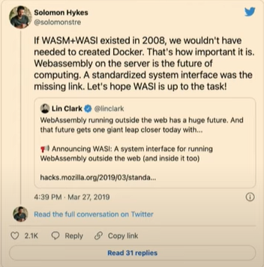
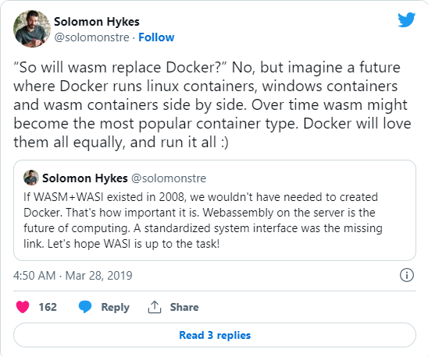
WebAssembly sostituirà Docker?

Slide 16
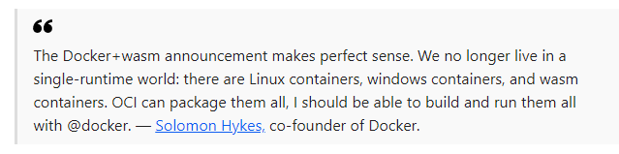
Docker Love WebAssembly
Docker launched WebAssembly support

Slide 18
Wasm
is
Awsm!

Slide 19






Thanks
alberto.acerbis@intre.it
stefano.maffeis@intre.it
Stefano Maffeis

